Slide 1
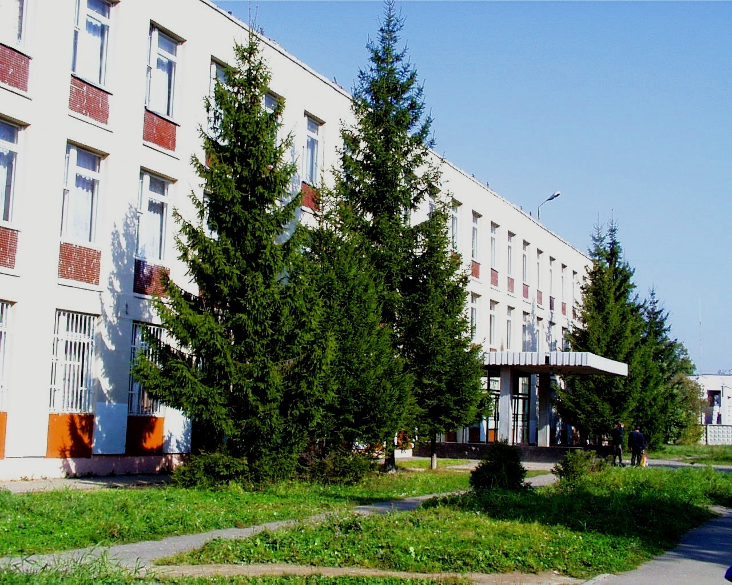
Муниципальное общеобразовательное учреждение «Лицей города Троицка»

Slide 2
АНАЛИТИЧЕСКИЙ И ЧИСЛЕННЫЙ МЕТОДЫ РЕШЕНИЯ СИСТЕМ УРАВНЕНИЙ С ПАРАМЕТРОМ.
Астрахарчик Н.А.

Slide 3
Система симметрична относительно знака x.

Slide 4
Система симметрична относительно знака y.

Slide 5
Система симметрична относительно знаков х и у.

Slide 6
Задача 1.

Slide 7
Систему уравнений рационально решать графическим методом.

Slide 8
Задача 2.

Slide 9
Систему уравнений рационально решать графическим методом.

Slide 10
Задача 3.

Slide 11
Систему уравнений рационально решать аналитическим методом.

Slide 12
Систему уравнений рационально решать аналитическим методом.

Slide 13
Систему уравнений рационально решать аналитическим методом.

Slide 14
Систему уравнений рационально решать аналитическим методом.

Slide 15
Систему уравнений рационально решать аналитическим методом.

Slide 16
Спасибо за внимание!

